Slide 1

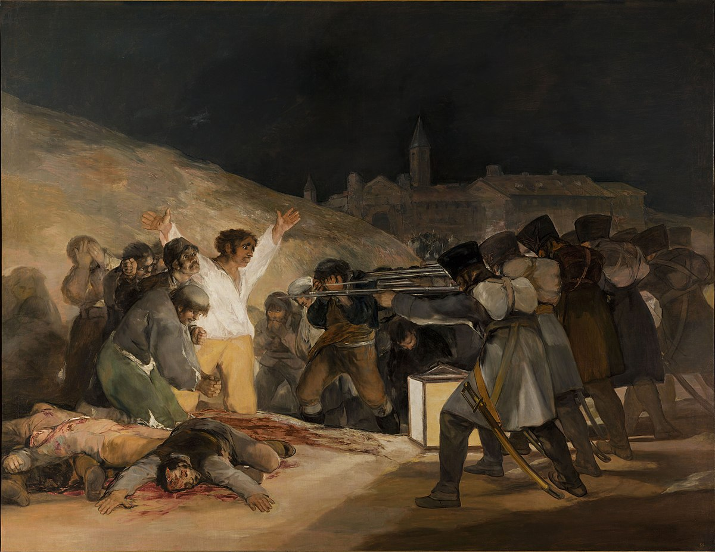
La guerra de la independencia y la crisis del antiguo régimen en españa
IES FORTUNY
MARÍA SANZ

Slide 2
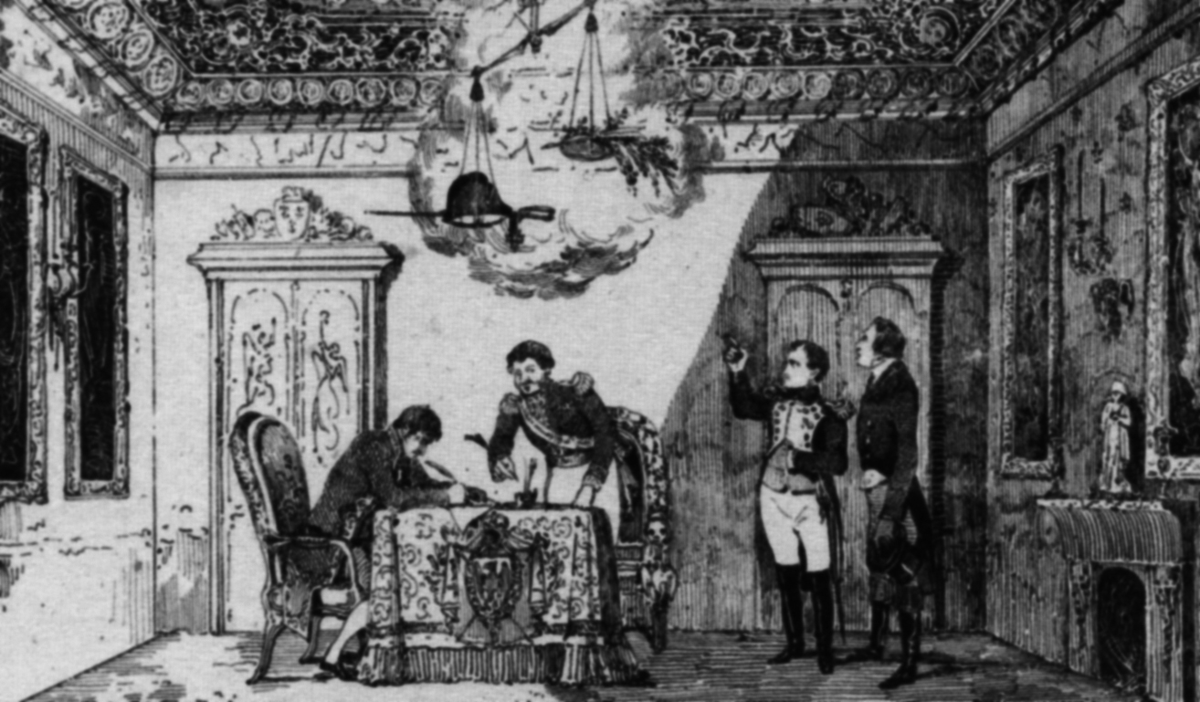
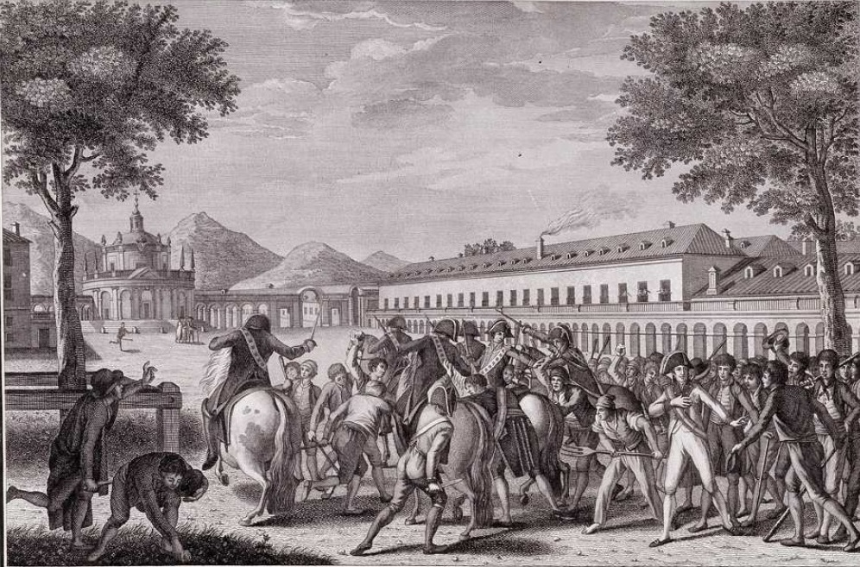
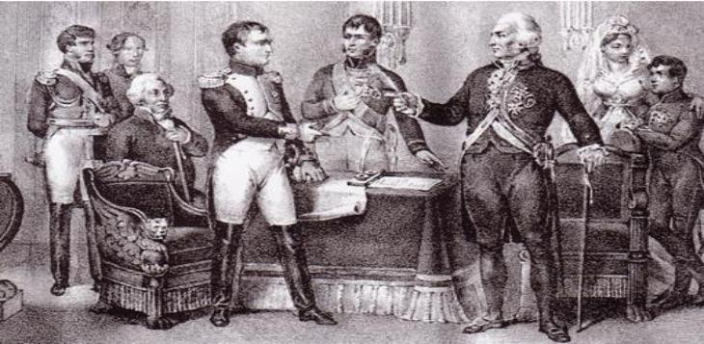
CARLOS IV Y GODOY
Carlos IV fue un rey mediocre, y su valido Godoy se reveló nefasto para España (alianza con Francia que compromete la independencia de España).
Batalla de Trafalgar (1805): España pierde el grueso de su armada de guerra.
Por el Tratado de Fontainebleau (1807) se permite la entrada de las tropas francesas por España para atacar a Portugal.
Motín de Aranjuez (marzo de 1808), supuso la caída de Godoy
Abdicaciones de Bayona (mayo de 1808) tras varias cesiones el trono de España pasó a José Bonaparte

Slide 3
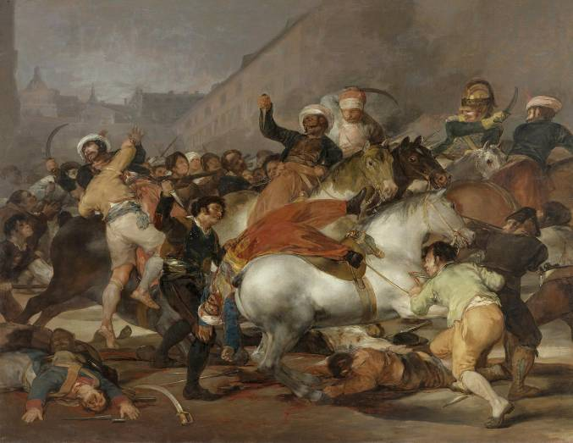
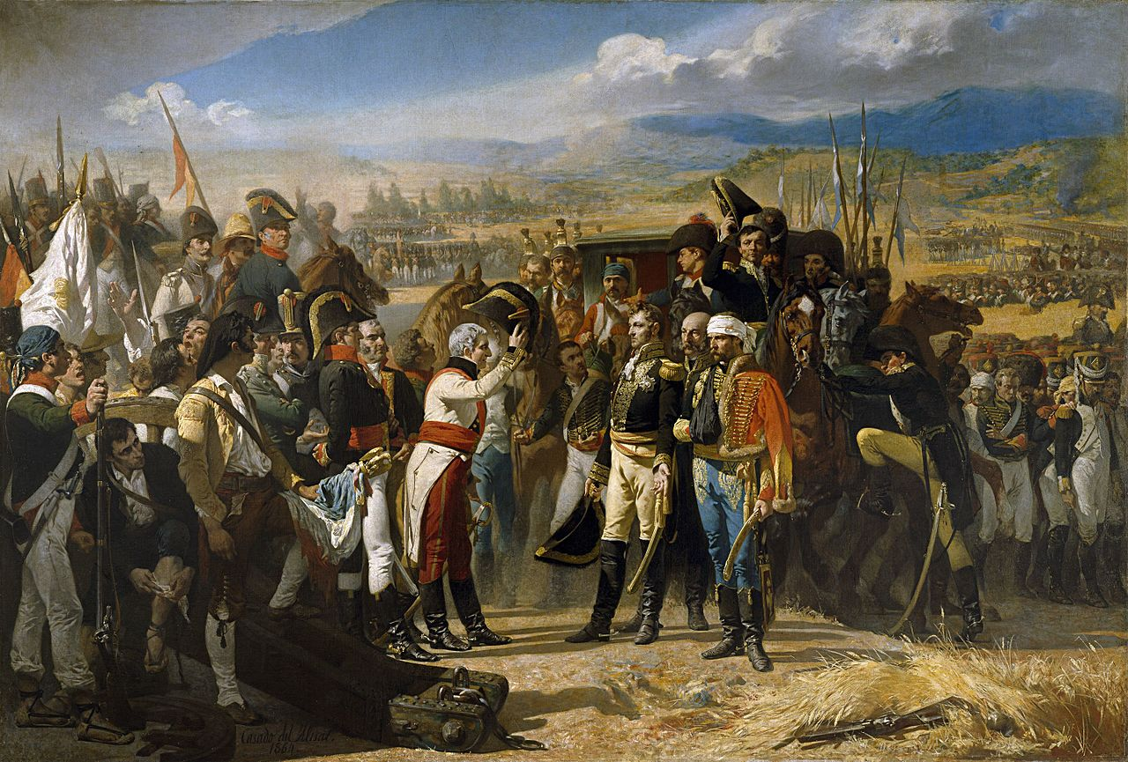
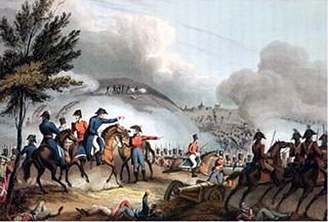
LA GUERRA
DE LA INDEPENDENCIA
La España oficial se pliega al trono de José Bonaparte y su corte de afrancesados.
El grueso del país se enfrenta al invasor: juntas de defensa (dominadas por las elites ilustradas).
Guerra de ejércitos, guerra de ciudades y guerra de guerrillas (corso de tierra).

Slide 4
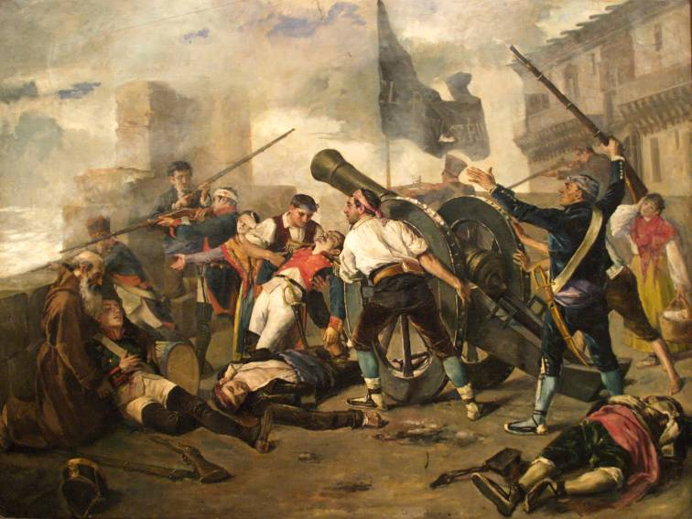
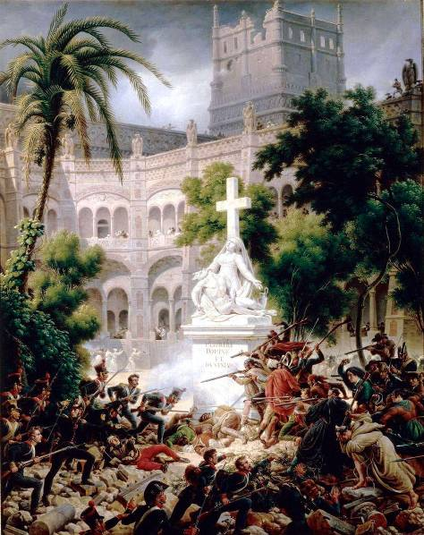
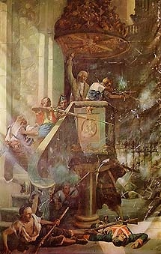
LOS SITIOS DE ZARAGOZA
La ciudad soportó dos terribles sitios entre junio de 1808 y febrero de1809.
“Jamás he visto encarnizamiento igual al que muestran nuestros enemigos en la defensa de esta plaza. Las mujeres se dejan matar delante de la brecha. Es preciso organizar un asalto por cada casa. El sitio de Zaragoza no se parece en nada a nuestras anteriores guerras. Es una guerra que horroriza. La ciudad arde en estos momentos por cuatro puntos distintos, y llueven sobre ella las bombas a centenares, pero nada basta para intimidar a sus defensores...¡Qué guerra!¡Qué hombres!. Un asedio en cada calle, una mina bajo cada casa. ¡Verse obligado a matar a tantos valientes, o mejor, a tantos furiosos!. Esto es terrible. La victoria da pena” (carta de Lannes a Napoleón).
16/08/2022

Slide 5
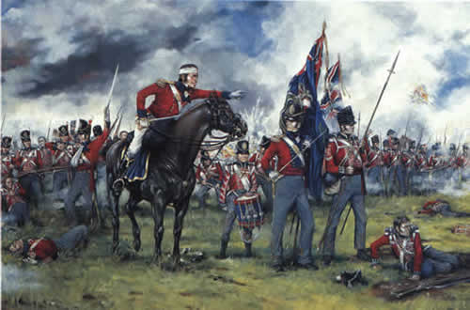
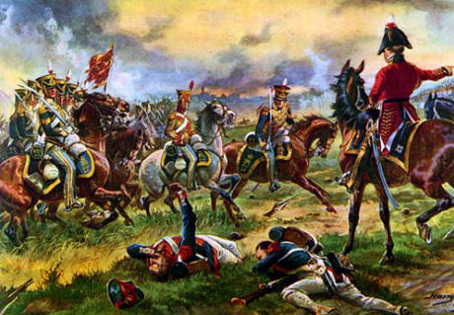
LA DERROTA DE NAPOLEÓN
La batalla de los Arapiles (julio 1812) y la batalla de Vitoria (julio de 1813) fuerzan el tratado de Valençay (diciembre de 1813), que supone la recuperación del trono por Fernando VII, que regresará a España al año siguiente (marzo de 1814).
16/08/2022

Slide 6
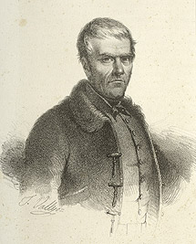
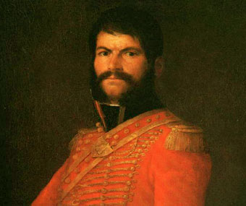
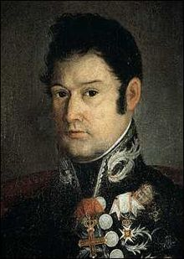
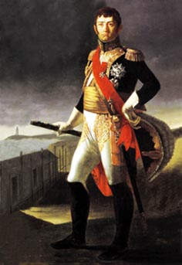
HÉROES DE LA GUERRILLA
La guerrilla se dedicó a hostigar al ejército de ocupación francés, organizando ataques puntuales y sabotajes, y convirtiendo el territorio español en un infierno para los franceses.
Destacaron: El Empecinado, el cura Merino, Espoz y Mina y Porlier.
16/08/2022

Slide 7
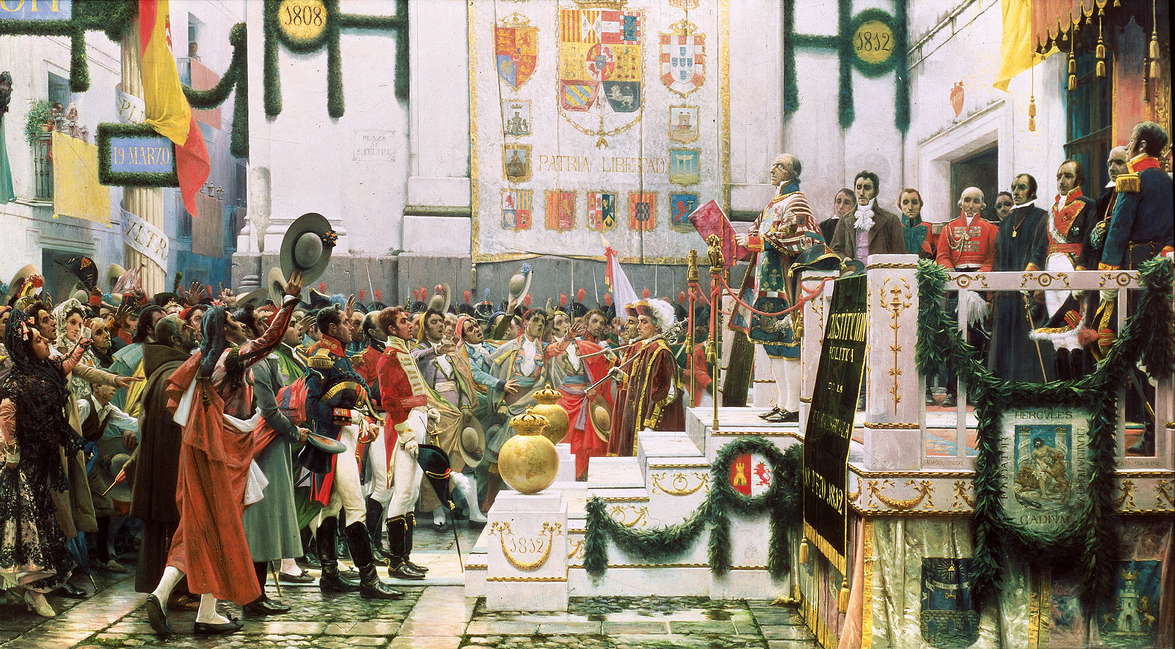
LAS CORTES DE CÁDIZ
En el último reducto de soberanía se reunieron las Cortes de Cádiz (1810), que, sobre el papel, desmontaron el Antiguo Régimen: establecieron las libertades civiles, pusieron fin al régimen señorial y a las jurisdicciones, decretaron la desamortización del clero regular, declararon la libertad de trabajo, comercio y contratación, abolieron la Inquisición y aprobaron la Constitución de Cádiz o Constitución de 1812 (“La Pepa”),
16/08/2022

Slide 8
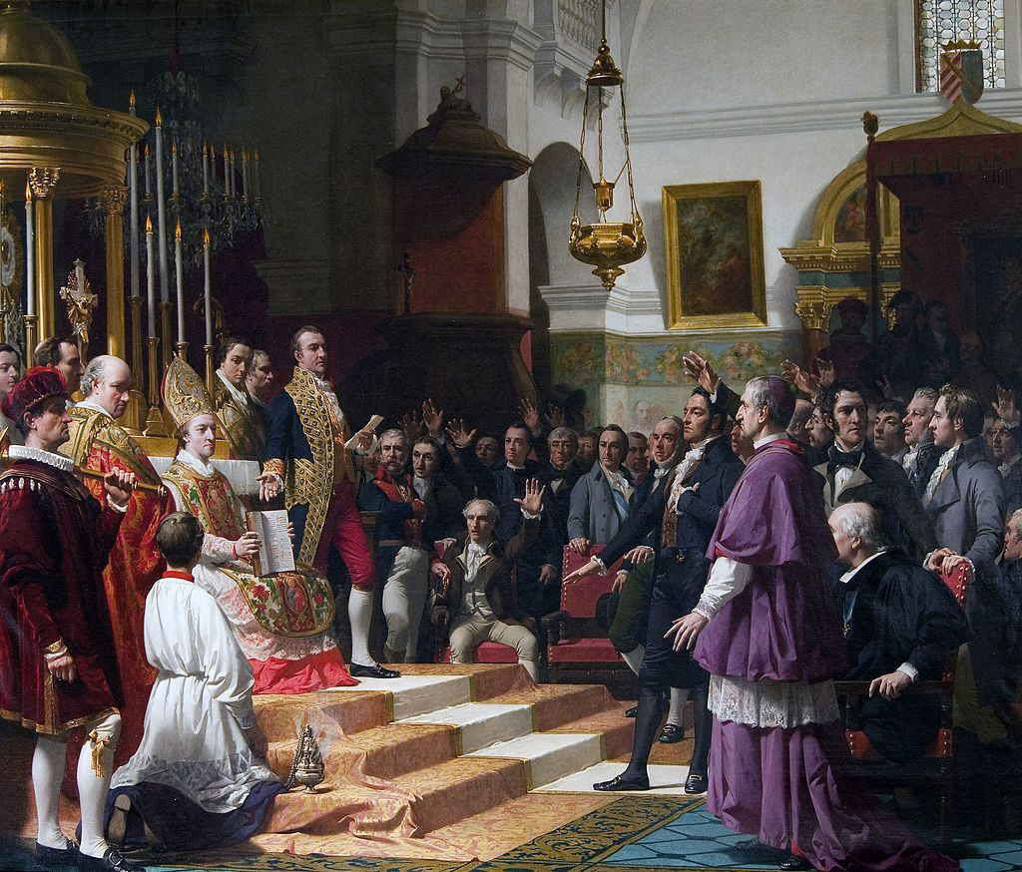
LA CONSTITUCIÓN DE 1812
PRINCIPIOS QUE RECOGE:
Defendía la igualdad jurídica de todos los españoles y de todos los territorios de España
Proclamaba la soberanía nacional (sufragio universal indirecto)
La separación de poderes, aunque con importantes prerrogativas para el rey.
El proceso electoral fue irregular (dada la situación de guerra que vivía España).
Junto a la mayoría ilustrada y liberal, había una minoría partidaria del absolutismo (“los serviles”). Todos eran patriotas. No había afrancesados.

